Slide 1

Inteligencia de Negocia en SQL Server
David Bada
Sergio Acosta
Kevin Villanueva

Slide 2
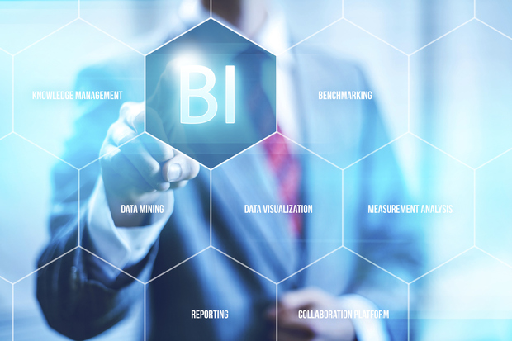
Inteligencia de Negocio
Se puede definir a Business Intelligence como el conjunto de metodologías, aplicaciones y tecnologías que permiten reunir, depurar y transformar datos de los sistemas transaccionales e información desestructurada (interna y externa a la compañía) en información estructurada, para su explotación directa (reporting, análisis OLTP / OLAP, alertas, etc.) o para su análisis y conversión en conocimiento, dando así soporte a la toma de decisiones sobre el negocio.

Slide 3
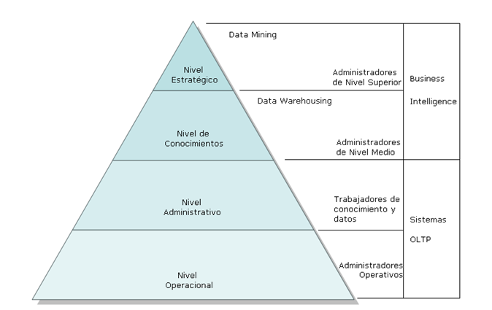
Dentro de las organizaciones se pueden reconocer distintos niveles de uso de los datos:

Slide 4
Características De Inteligencia De Negocia En SQL Server
Accesibilidad a la Información.
Deben garantizar el acceso de los usuarios a los datos.
Apoyo en la Toma de Decisiones.
Se busca que los usuarios tengan acceso a herramientas de análisis que
les permitan seleccionar y manipular solo aquellos datos que les interesa.
Orientación al Usuario Final.
Se busca independencia entre los conocimientos técnicos de los usuarios
y su capacidad para utilizar estas herramientas.

Slide 5
Componentes de Inteligencia de negocio en SQL Server

Slide 6
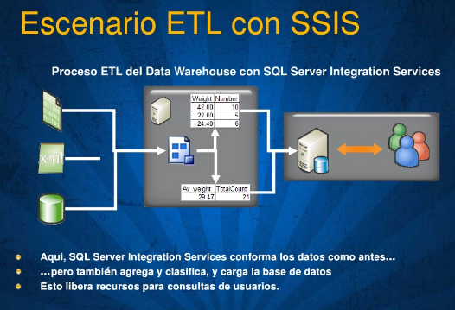
Integration Services.
Recuperar datos de casi cualquier fuente.
Realizar varias transformaciones en los datos; por ejemplo, convertir de un tipo a otro, convertir a mayúsculas o minúsculas, realizar cálculos, etc.
Cargar datos en casi cualquier fuente
Definir un flujo de trabajo.

Slide 7
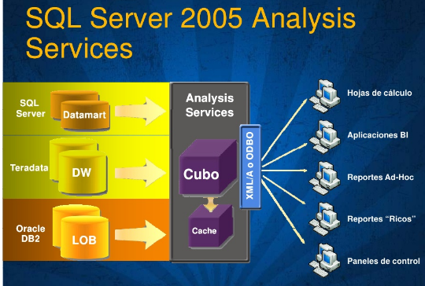
Analysis Services
Es un motor de datos en línea analítica utilizada en apoyo a las decisiones y análisis de negocios, proporcionando los datos analíticos de los informes de negocio y las aplicaciones cliente como Power BI, Excel, informes de Reporting Services, y otras herramientas de visualización de datos.

Slide 8
Reporting Services.
Microsoft SQL Server Reporting Services (SSRS) es una plataforma que permite generar informes empresariales cuyo contenido se extrae de una variedad de orígenes de datos, publicar informes que se pueden ver en diversos formatos y administrar la seguridad y las suscripciones de manera centralizada.

Slide 9
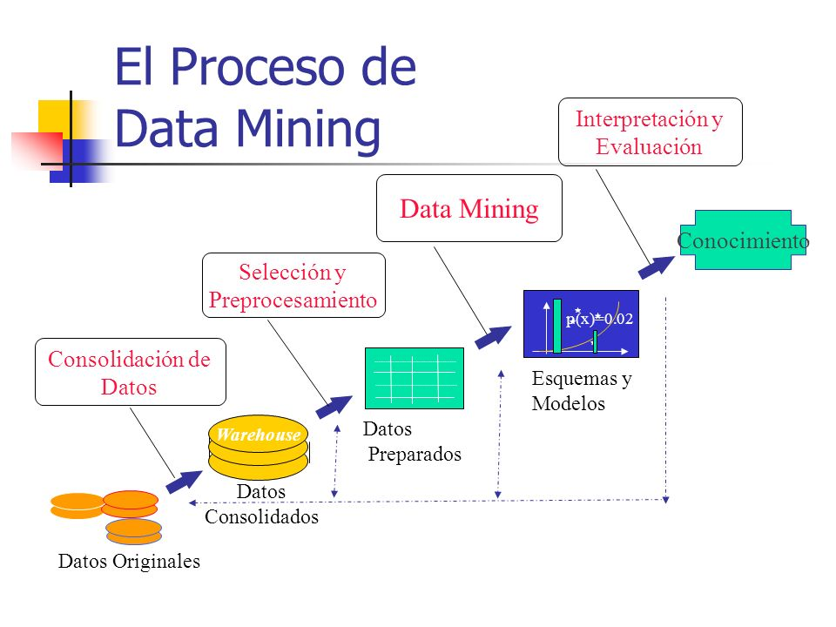
DATA MINING
El datamining (minería de datos), es el conjunto de técnicas y tecnologías que permiten explorar grandes bases de datos, de manera automática o semiautomática, con el objetivo de encontrar patrones repetitivos, tendencias o reglas que expliquen el comportamiento de los datos en un determinado contexto.

Slide 10
Etapas principales del Datamining
- Determinación de los objetivos. Trata de la delimitación de los objetivos que el cliente desea bajo la orientación del especialista en data mining.
- Procesamiento de los datos. Se refiere a la selección, la limpieza, el enriquecimiento, la reducción y la transformación de las bases de datos. Esta etapa consume generalmente alrededor del setenta por ciento del tiempo total de un proyecto de data mining.

Slide 11
- Determinación del modelo. Se comienza realizando unos análisis estadísticos de los datos, y después se lleva a cabo una visualización gráfica de los mismos para tener una primera aproximación. Según los objetivos planteados y la tarea que debe llevarse a cabo, pueden utilizarse algoritmos desarrollados en diferentes áreas de la Inteligencia Artificial.
- Análisis de los resultados. Verifica si los resultados obtenidos son coherentes y los coteja con los obtenidos por los análisis estadísticos y de visualización gráfica. El cliente determina si son novedosos y si le aportan un nuevo conocimiento que le permita considerar sus decisiones.

Slide 12
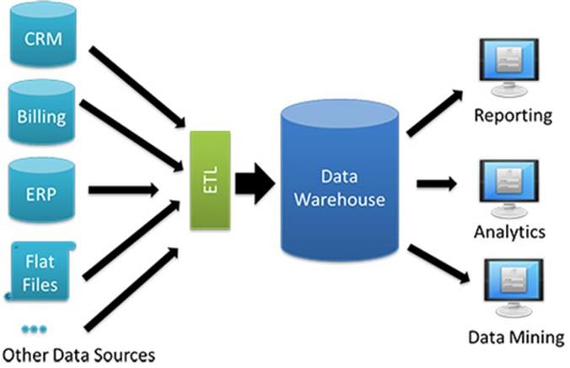
DATA WAREHOUSE (almacen de datos)
Un Data warehouse es una base de datos corporativa que se caracteriza por integrar y depurar información de una o más fuentes distintas, para luego procesarla permitiendo su análisis desde infinidad de perspectivas y con grandes velocidades de respuesta. La creación de un data warehouse representa en la mayoría de las ocasiones el primer paso, desde el punto de vista técnico, para implantar una solución completa y fiable de Business Intelligence.

Slide 13
Características del Data Werehouse
Integrado -El data warehouse debe integrarse en una estructura consistente.
Tematico -Los datos se organizan por temas para facilitar su acceso y entendimiento por parte de los usuarios finales.
Historico -La información almacenada en el data warehouse sirve, entre otras cosas, para realizar análisis de tendencias.
No Volatil -El almacén de información de un data warehouse existe para ser leído, pero no modificado

Slide 14
Business Intelligence en los diferentes departamentos de la empresa
Departamento de marketing:
El BI permite identificar de forma más precisa los segmentos de clientes y estudiar con mayor detalle su comportamiento. Para ello se pueden incluir análisis capaces de medir, por ejemplo, el impacto de los precios y las promociones en cada segmento.
Departamento de compras:
El BI permite acceder a los datos del mercado, vinculándolos con la información básica necesaria para hallar las relaciones entre costo y beneficio. Al mismo tiempo, permite monitorizar la información de cada línea o cadena de producción, lo que puede ayudar a optimizar el volumen de las compras.

Slide 15
Departamento de producción:
El BI proporciona un mecanismo que permite analizar el rendimiento de cualquier tipo de proceso productivo, ya que comprende desde el control de calidad y la administración de inventarios hasta la planificación y la historia de la producción
Departamento de ventas:
El BI facilita la comprensión de las necesidades del cliente, así como responder a las nuevas oportunidades del mercado. También son posibles análisis de patrones de compra para aprovechar coyunturas de ventas con productos asociados.
Departamento de finanzas:
El BI permite acceder a los datos de forma inmediata y en tiempo real, mejorando así ciertas operaciones, que suelen incluir presupuestos, proyecciones, control de gestión, tesorería, balances y cuentas de resultados.

Slide 16
Departamento de atención al cliente:
Aplicado a este ámbito, el BI permite evaluar con exactitud el valor de los segmentos del mercado y de los clientes individuales, además de ayudar a retener a los clientes más rentables.
Departamento de recursos humano:
Obteniendo los datos precisos de la fuente adecuada, el BI permite analizar los parámetros que más pueden afectar al departamento: satisfacción de los empleados, ausentismo laboral, beneficio-hora/hombre… etc.

Slide 17
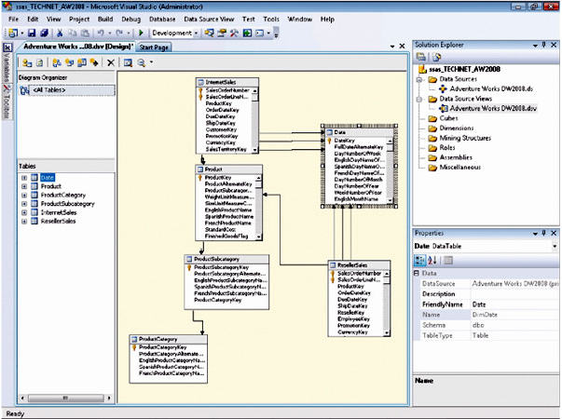
Creación de un cubo
Es una estructura de datos organizada mediante jerarquías.
Agregar objetos a DSV haciendo doble clic en cada tabla o vista que necesite

Slide 18
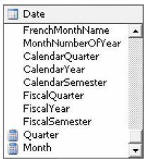
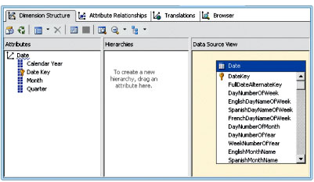
Descripción de tabla utilizadas
Para actualizar la propiedad KeyColumn, seleccione Mes en el panel Atributos en la izquierda. En la ventana Propiedades, haga clic en la propiedad KeyColumns y después en el botón de puntos suspensivos.

Slide 19
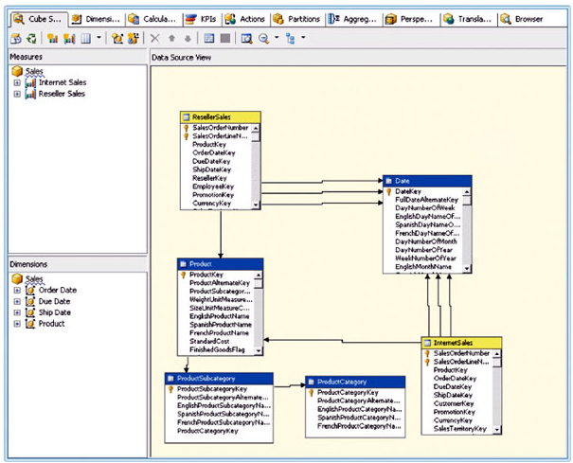
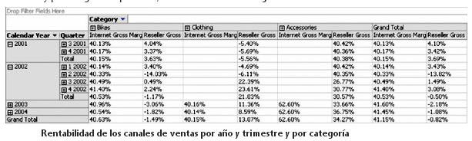
Atributos en el diseñador de dimensiones (tenga en cuenta que esta ficha solo está disponible si está usando Analysis Services 2008).
Cubo finalizado

Slide 20


Empresas que utilizan BI
Cencosud :
Un supermercado tipo Cencosud maneja casi cuatro millones de transacciones diarias, equivale a más de 100 millones de transacciones al mes.
Southern Perú: maneja de manera muy precisa sus rubros tanto logísticos los insumos que compran como la parte de mantenimiento. Una de las mayores palancas de valor dentro de una minera es el mantenimiento de sus equipos, anticipar cuando una máquina va a fallar, qué tipo de insumos pueden concentrar para disminuir costos, además en la parte de información de datos maneja mucha data en línea.

Slide 21
Conclusiones
Después de un de nuestro investigación realizada podemos concluir lo siguiente Inteligencia de Negocios en nuestras empresas.
Es una herramienta ágil y robusta.
Permite tener información al instante, la cual ayuda con la toma de decisiones de las empresas.
Control sobre el manejo de la data en la base de datos.
El usuario de negocio puede consultarlo con facilidad, incluso si se trata de un usuario con escasos o nulos conocimientos técnicos.

Slide 22
GRACIAS.

